Slide 1
实验七 中规模元件及综合设计
实验内容
  中规模时序元件测试。
  用中规模元件构建序列发生器。

Slide 2
一、中规模时序元件测试
实验任务
在计数器74LS161芯片上，用反馈置数法或清零法构造模10计数器。软件模拟成功后，下载到FPGA进行测试，记录波形图和测试结果。
■参考资料：《数字逻辑实验指导书》 p.实验-60 “实验十一 同步二进制计数器实验” 中有关74LS161 的介绍。
在Quartus II中完成用两片模10计数器74LS160构成模12计数器的设计。软件模拟成功后，下载到FPGA进行测试，记录波形图和测试结果。

Slide 3
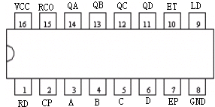
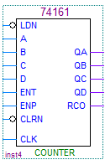
74LS161 芯片简介（1）
1. 74LS161是四位可预置数二进制加计数器，采用16引脚双列直插式封装的中规模集成电路。外形和引脚功能如下：
■RD：异步复位输入端 ■ET、EP：计数使能输入端
■CP： 时钟输入端 ■RCO ：进位输出端
■VCC：电源输入端 ■GND：接地端
■LD：预置端 ■A、B、C、D： 预置数据输入端
■QA、QB、QC、QD： 计数值输出端

Slide 4
74LS161 芯片简介（2）
2. 当复位端高电平（即：RD=1）、预置端低电平（即：LD=0）时，为同步预置功能，即时钟信号能使输出状态QA、QB、QC、QD等于并行输入预置数A、B、C、D。
3. 在复位和预置端都为无效电平时，计数使能端ET、EP=1时，74LS161为模16加法计数功能。而当ET、EP =0 时，实现状态保持功能。当QA、QB、QC、QD＝1111时，进位输出端RCO=1 。

Slide 5
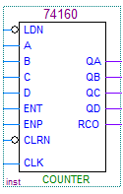
74LS160 芯片
在Quartus II中，由于74LS160芯片功能和引脚与74LS161芯片功能和引脚非常相似，所以，这里我们就不再一一介绍了。

Slide 6
二、综合设计
实验任务
  在Quartus II中，使用计数器、译码器或其他中规模组合逻辑部件，设计一个二进制序列01100111发生器，通过软件模拟后，下载到FPGA进行测试，记录波形图和测试结果。
  序列01100111发生器输出二进制序列数如下：
01100111 01100111 01100111
01100111 ……………

